Slide 1
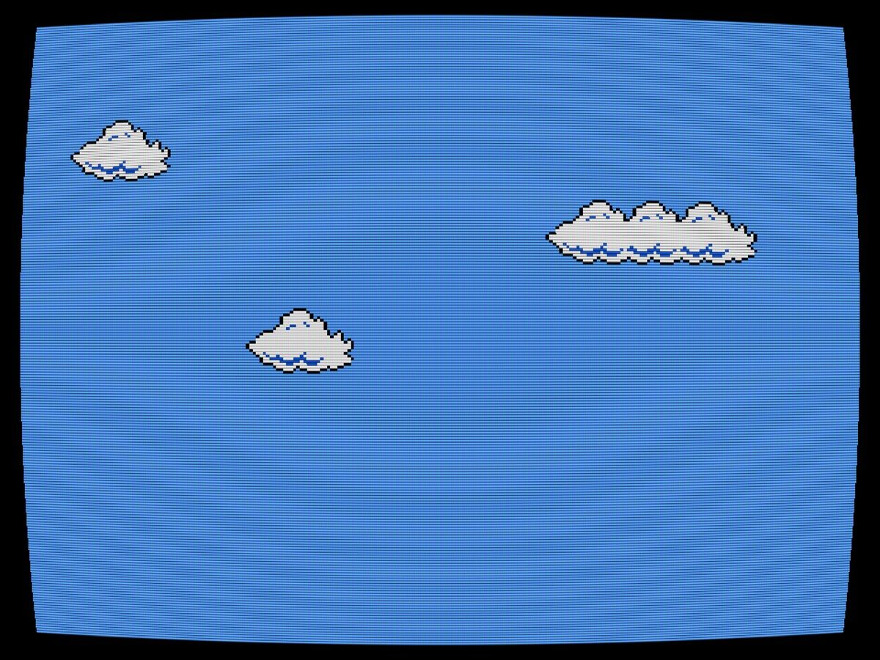
Game Art

Slide 2
Game Art – charakteristické znaky
Širší definice:
umění, které:
odkazuje ke specifické estetice her,
vypůjčuje si herní mechanismy, známé postavy nebo odkazuje ke slavným hrám
analyzuje zkušenost počítačového hráče
kriticky komentuje konvence spjaté s herním médiem
přenáší herní prvky do fyzického prostředí galerie a vkládá je do nových kontextů

Slide 3
Užší definice:
díla, která využívají herní technologie k tvorbě uměleckých děl
např. herní editory, moddovací nástroje, enginy
Nepatří sem:
díla, která odkazují k motivům a estetice her
umělecké hry

Slide 4
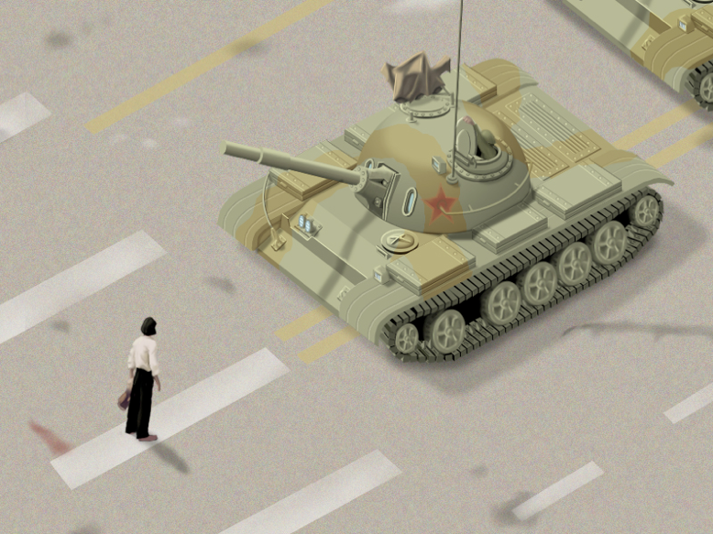
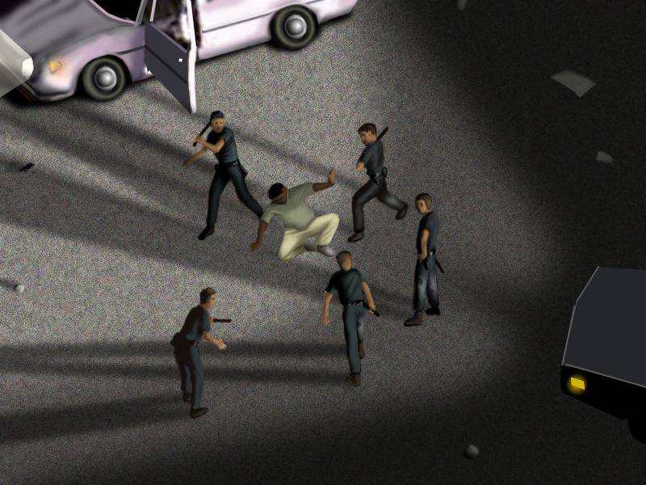
John Haddock -. série obrazů Screenshots (2000)

Slide 5
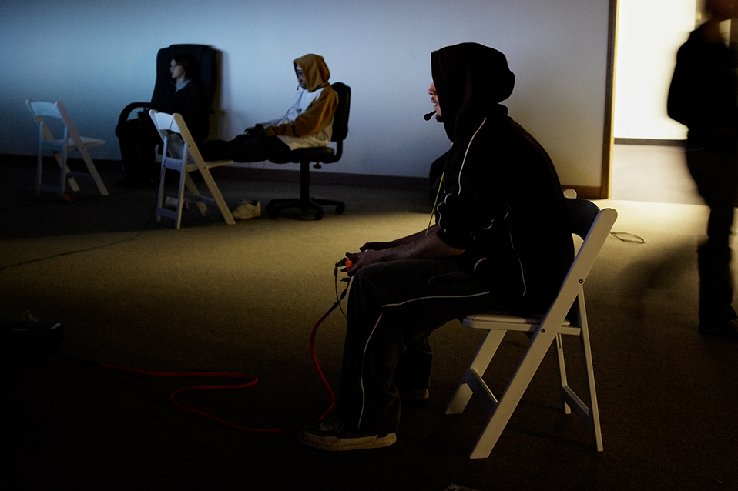
Todd Deutsch - Gamer series (2006) - http://www.todddeutsch.com/gamers.html

Slide 6
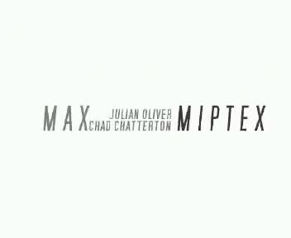
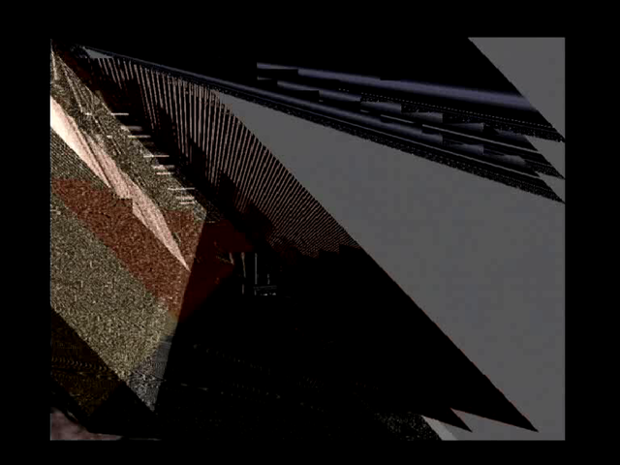
4 kategorie Game Artu
1. Využití herních technologií pro generování obrazů a zvuků
Julian Oliver and Chad Chatterton - max_miptex (2001)

Slide 7
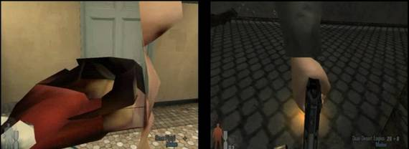
JODI - Max Payne Cheats Only 1 (1996)
https://www.facebook.com/LIMAplatform/videos/its-undressing-the-game-you-have-nothing-left-a-skeleton-i-get-emotional-about-t/1186053271594303/

Slide 8
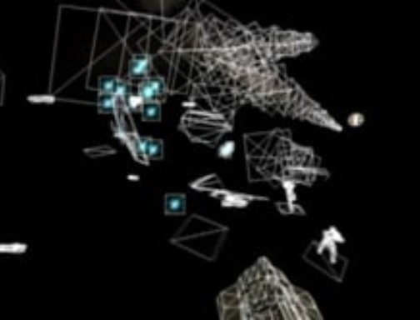
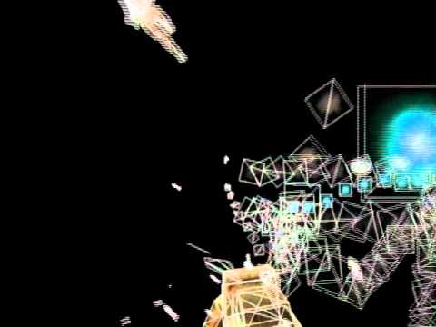
Steven Pickles a Julian Oliver - Q3apd (2003)
https://vimeo.com/1380686

Slide 9
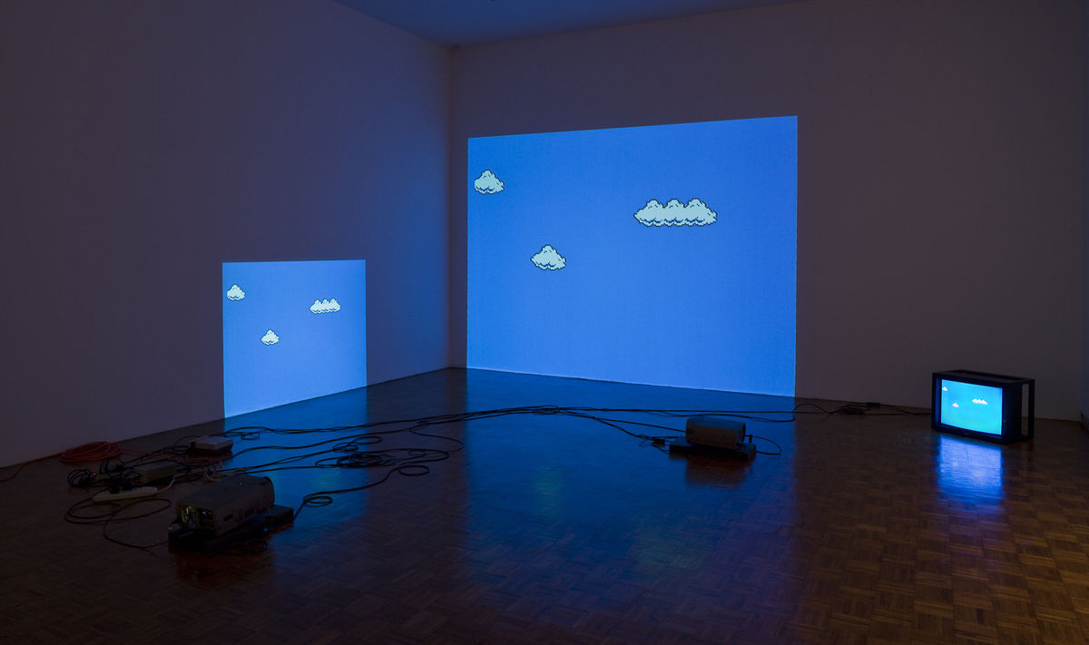
2. Apropriace počítačových her za účelem vytvoření uměleckého díla
Cory Arcangel - Super Mario Clouds (2002)

Slide 10
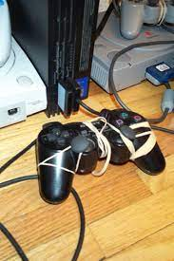
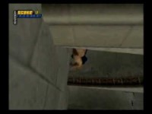
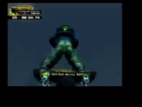
RSG-PP (Prepared Playstation) (2003)

Slide 11
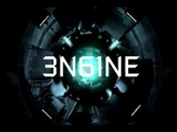
Tomislav Bezmalinovic – Engine[6]

Slide 12
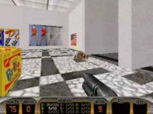
3. Hackování a modifikace her za účelem vytvoření díla
Tobias Bernstrup a Palle Torsson - Museum Meltdown (1997)

Slide 13
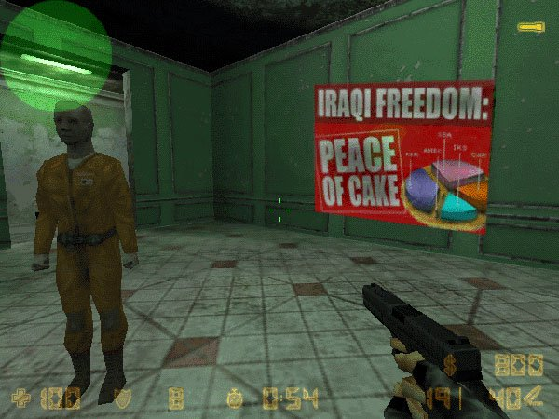
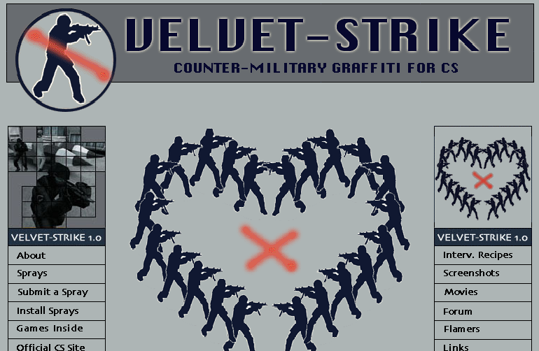
4. Intervence do herního prostoru prostřednictvím uměleckých praxí
Anne-Marie Schleiner, Joan Leandre a Brody Condon - Velvet-Strike (2002)

Slide 14
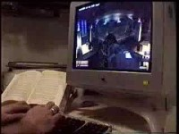
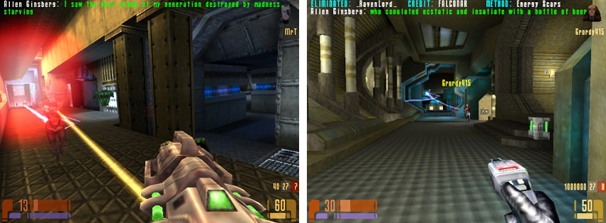
Joseph DeLappe - Star Trek: Voyager – Elite Force (2000)

Slide 15
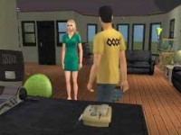
April Hofmann – The Awakening

Slide 16
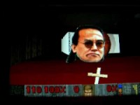
Historie Game Artu (1995-2006)
Orhan Kipcak a Reini Urban - Ars Doom1 (1995)

Slide 17
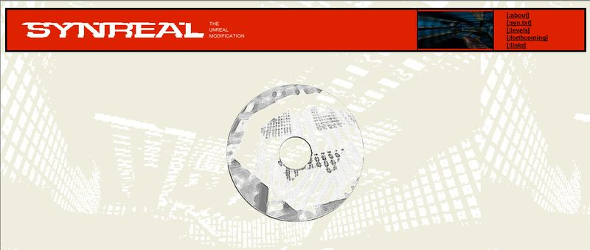
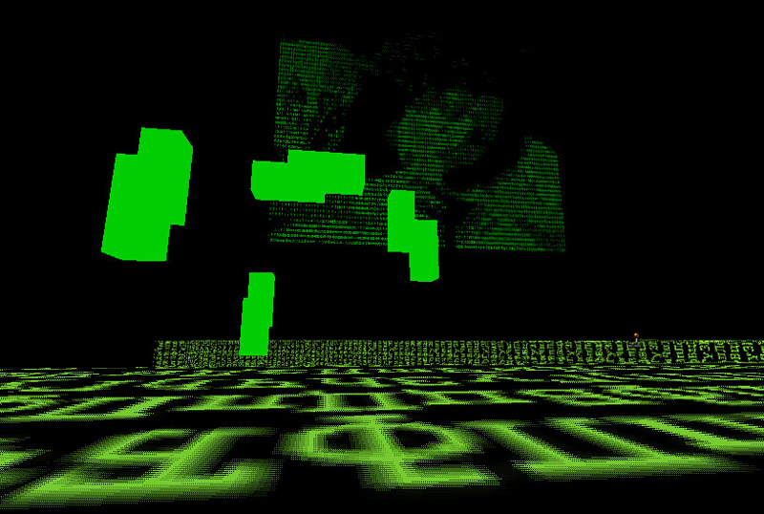
Synreal: The Unreal Modification (1998)

Slide 18
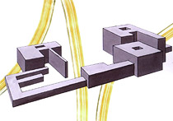
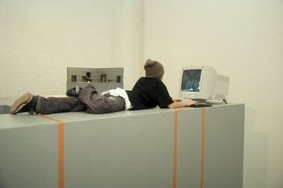
Výstava RELOAD (1999) – Shift E.V Gallery Berlín
https://www.gamescenes.org/2010/02/interview-martin-berghammer-reload-exhibition-shift-ev-gallery-in-berlin-1999-.html

Slide 19
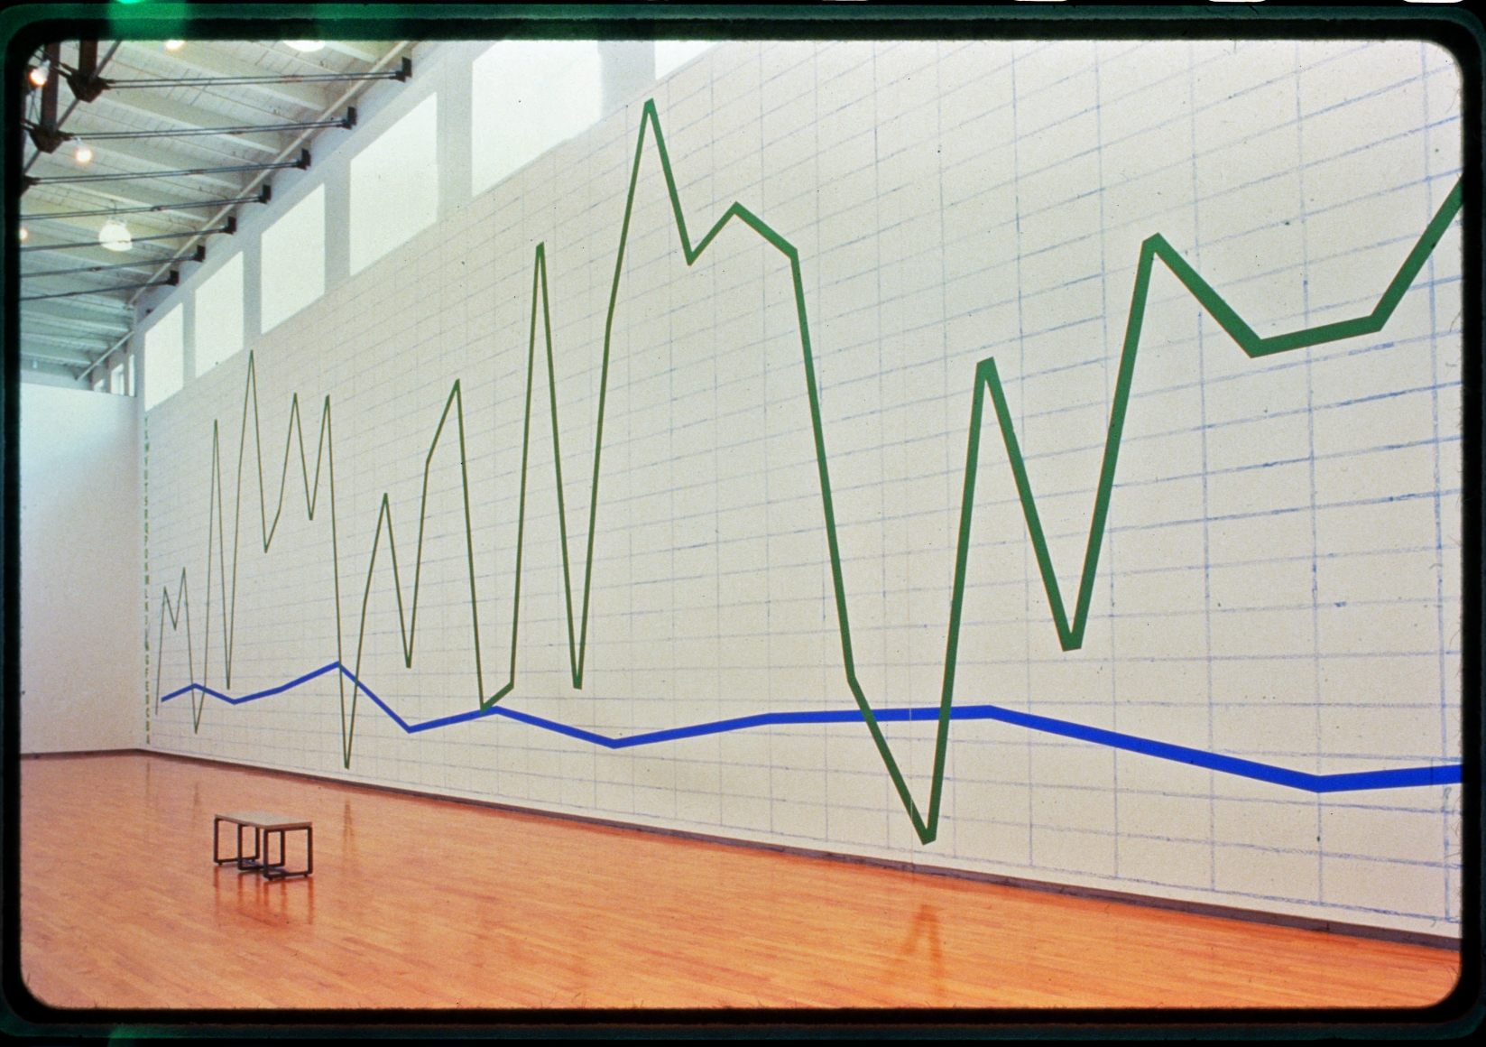
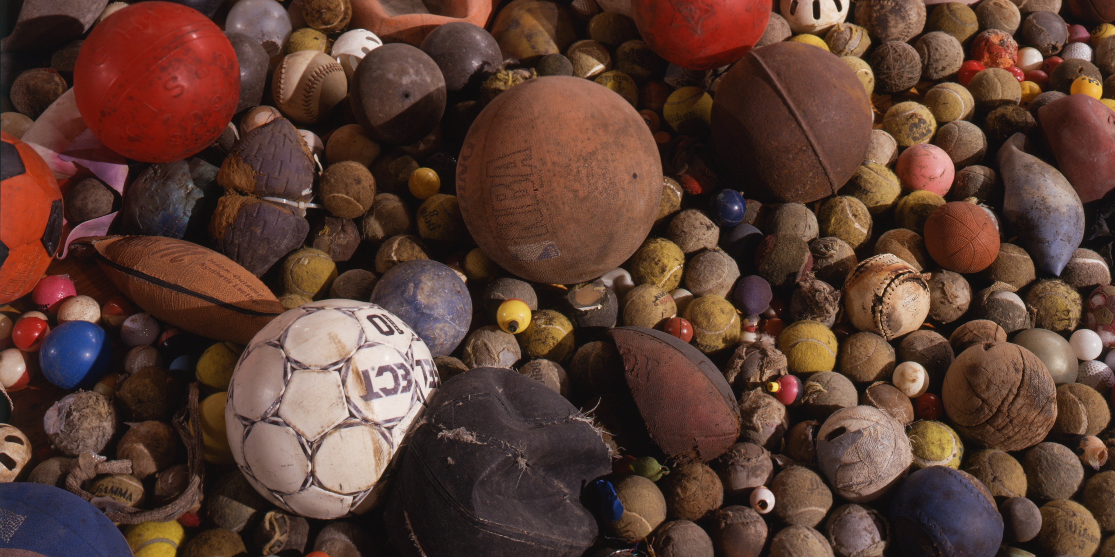
Game show – MOCA (2001)

Slide 20
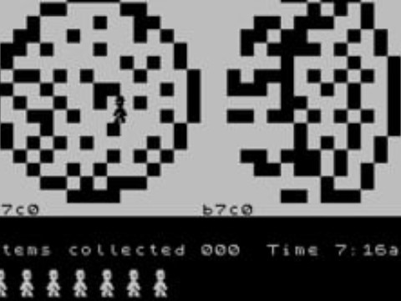
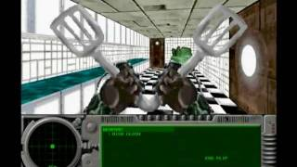
Games: Computer Games by Artists (2003) - http://josephinestarrs.com/lx/?page_id=11

Slide 21
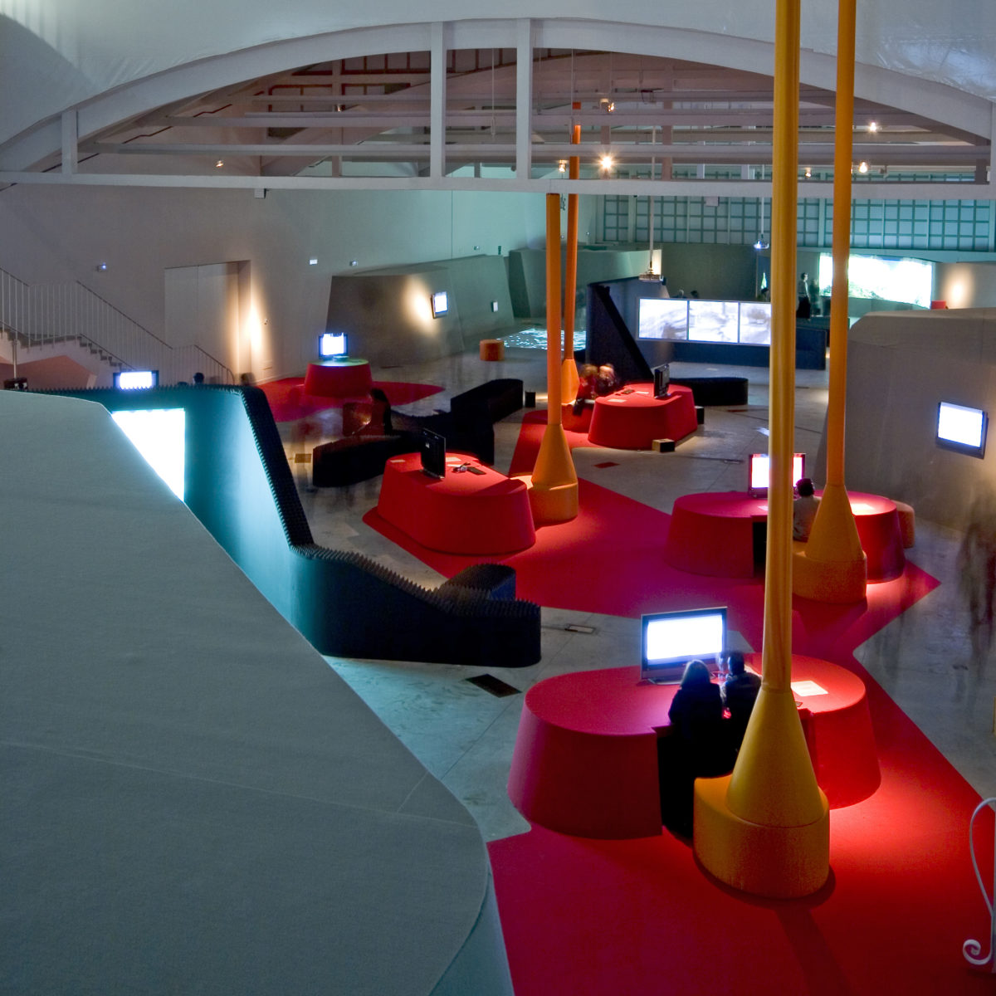

Tři výstavy v technologické a umělecké instituci LABoral v Gijónu
Gameworld (2007), Playware(2007-2008), Homo Ludens Ludens (2008)

Slide 22
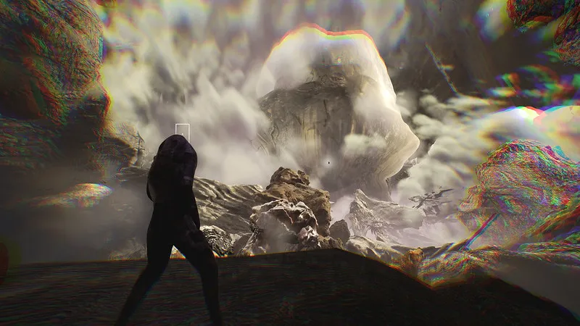
Výstava Radical Gaming – Immersion, Simulation, Subversion (2021)

Slide 23
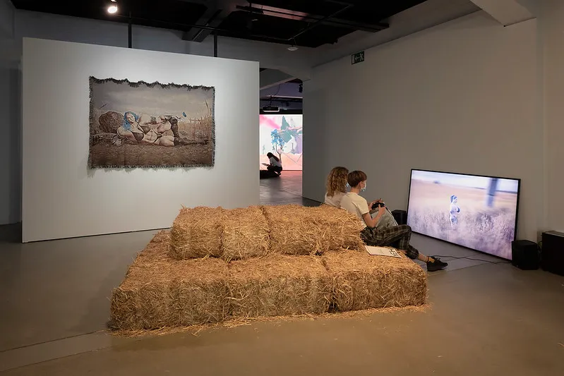
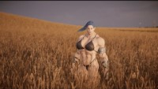
Theo Triantafyllidis – Pastoral (2019 )

Slide 24
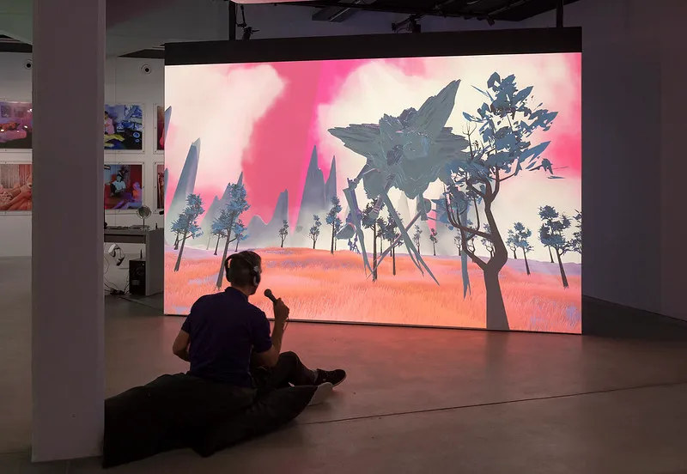
Sahej Rahal – Antraal (2019) - https://schloss-post.com/the-other-sculptor/

Slide 25
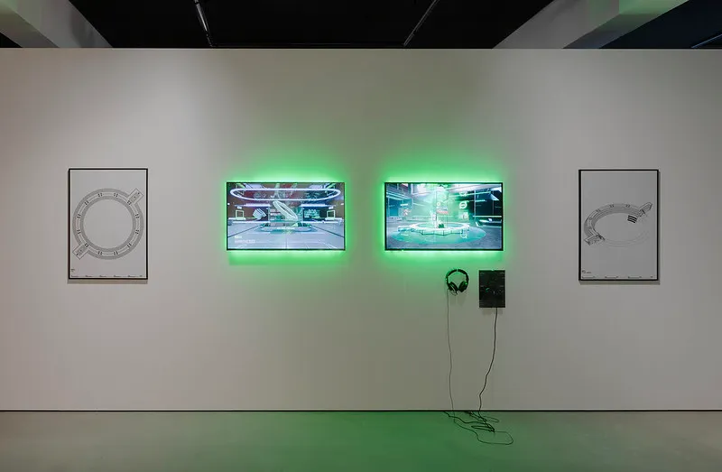
Lawrence Lek – Nøtel (2016) - https://lawrencelek.com/Notel

Slide 26
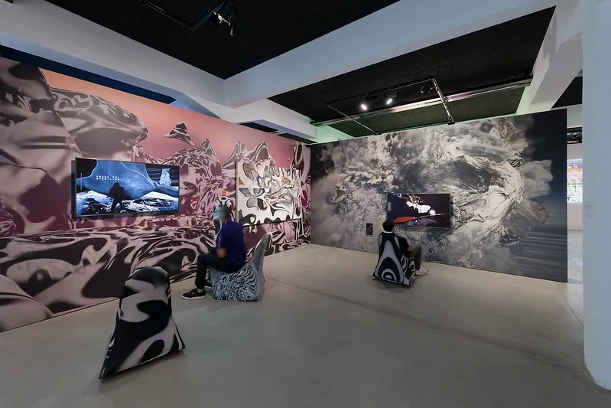
Leo Castañeda - Levels and Bosses (2017-2021) - https://rhizome.org/editorial/2018/may/01/artist-profile-leo-castaneda-1/

Slide 27
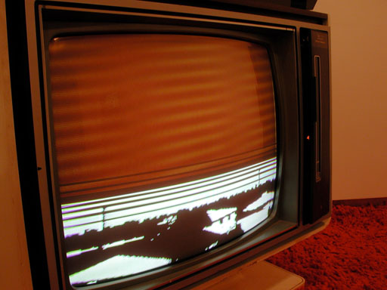
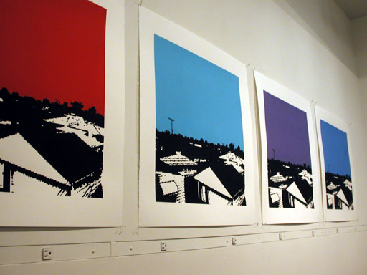
Jakými způsoby umělci pracují s virtuálním a reálným prostorem
Přenos videoherní estetiky do prostoru galerie
Cory Arcangel - Landscape Study 4 Nes Home Movies (2002)

Slide 28
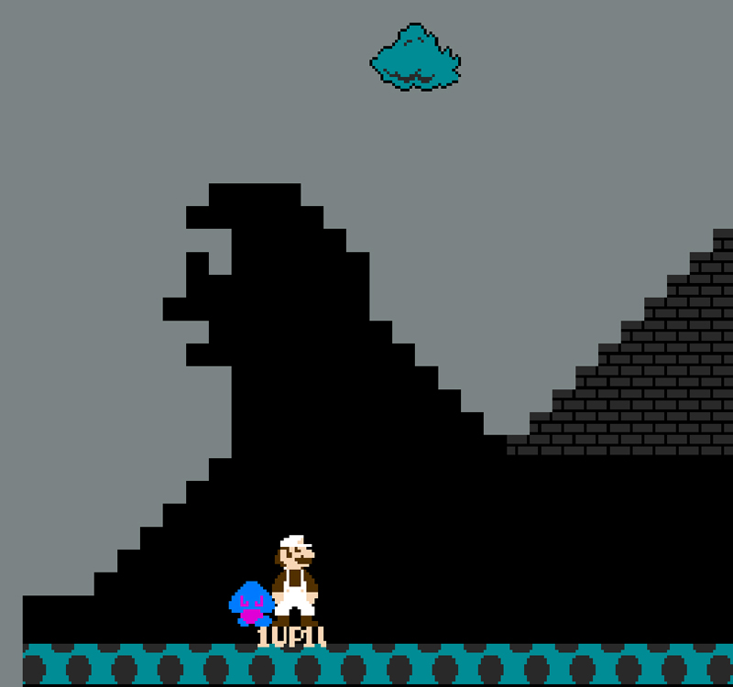
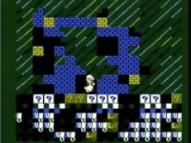

Jakými způsoby umělci pracují s virtuálním a reálným prostorem
Modifikace (destrukce) herního prostředí i prostoru fyzického média
Cory Arcangel - Super Mario Movie (2005)

Slide 29
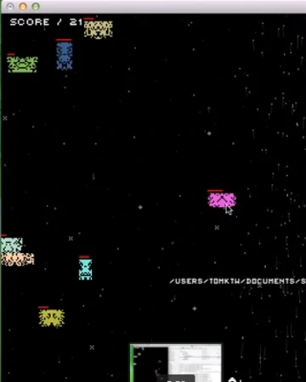
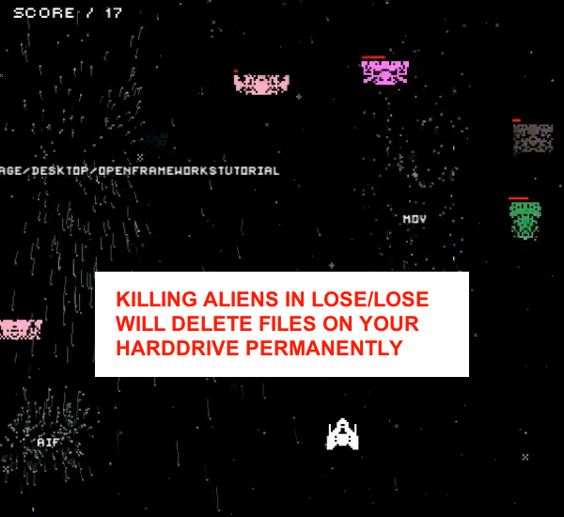
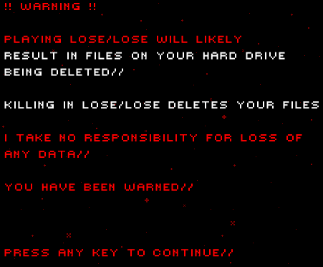
Jakými způsoby umělci pracují s virtuálním a reálným prostorem
Modifikace (destrukce) herního prostředí a prostoru fyzického média
Zach Cage – Lose/Lose (2009) - https://www.stfj.net/art/2009/loselose/

Slide 30
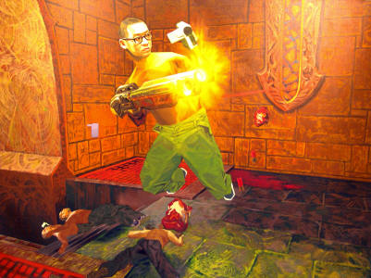
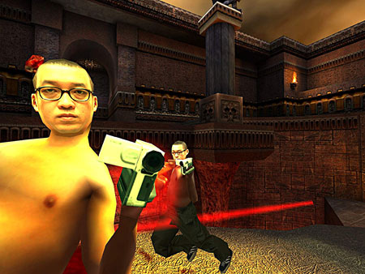
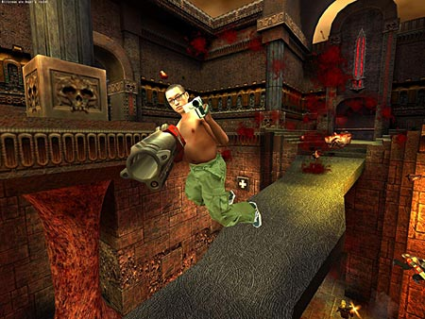
Jakými způsoby umělci pracují s virtuálním a reálným prostorem
Vstup umělce do prostoru počítačové hry
Feng Mengbo – Q4U (2002)

Slide 31
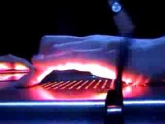
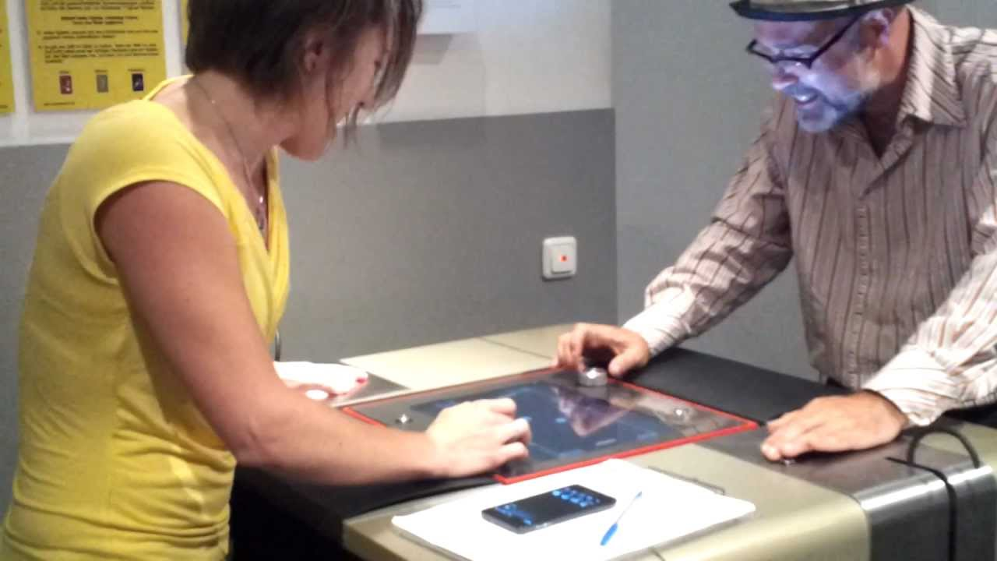
Jakými způsoby umělci pracují s virtuálním a reálným prostorem
Prožitek vlastního těla a bolesti v počítačové hře: spojení virtuálního a fyzického
Volker Morawe a Tilman Reiff - Painstation (2001-2004)

Slide 32
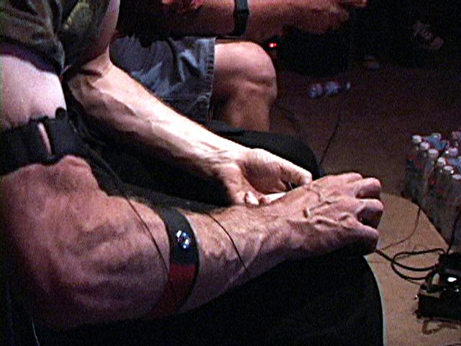
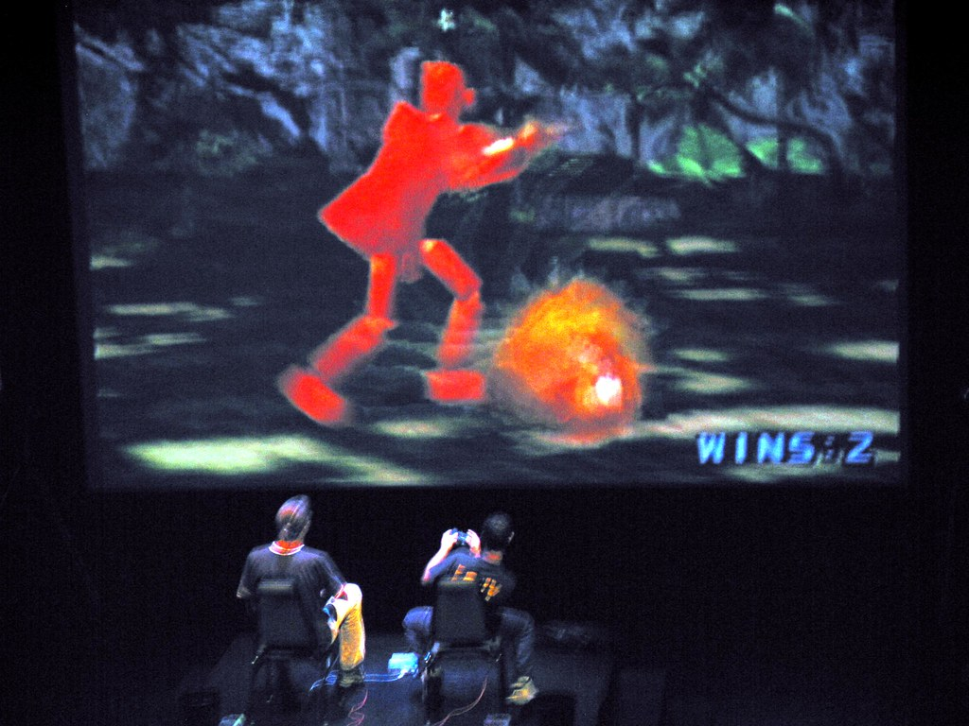

Jakými způsoby umělci pracují s virtuálním a reálným prostorem
Prožitek vlastního těla a bolesti v počítačové hře: spojení virtuálního a fyzického
Eddo Stern, Mark Allen – Tekken Torture Tournament (2001)
https://eddostern.com/works/tekken-torture-tournament/

Slide 33


Jakými způsoby umělci pracují s virtuálním a reálným prostorem
Prožitek vlastního těla a bolesti v počítačové hře: spojení virtuálního a fyzického
Riley Hamond – What It is without the Hand that wields it (2008)

Slide 34



Jakými způsoby umělci pracují s virtuálním a reálným prostorem
Prožitek vlastního těla a bolesti v počítačové hře: spojení virtuálního a fyzického
Wafaa Bilal – Domestic Tension (2007) - http://archive.rhizome.org/anthology/domestic-tension/

Slide 35
Literatura
Bendová, Helena. Umění počítačových her. Praha: NAMU, 2017.
Quaranta, Domenico - Bittanti, Matteo. Gamescenes: Art in the Age of Videogames. Milano: Johan & Levi Editore, 2006.
Jansson, Mathias. Everything I Shoot Is Art. Brescia: Link Editions, 2012.
Sharp, John. Works of Game: On the Aesthetics of Games and Art. Cambridge – London: The MIT Press, 2015.

